Slide 1
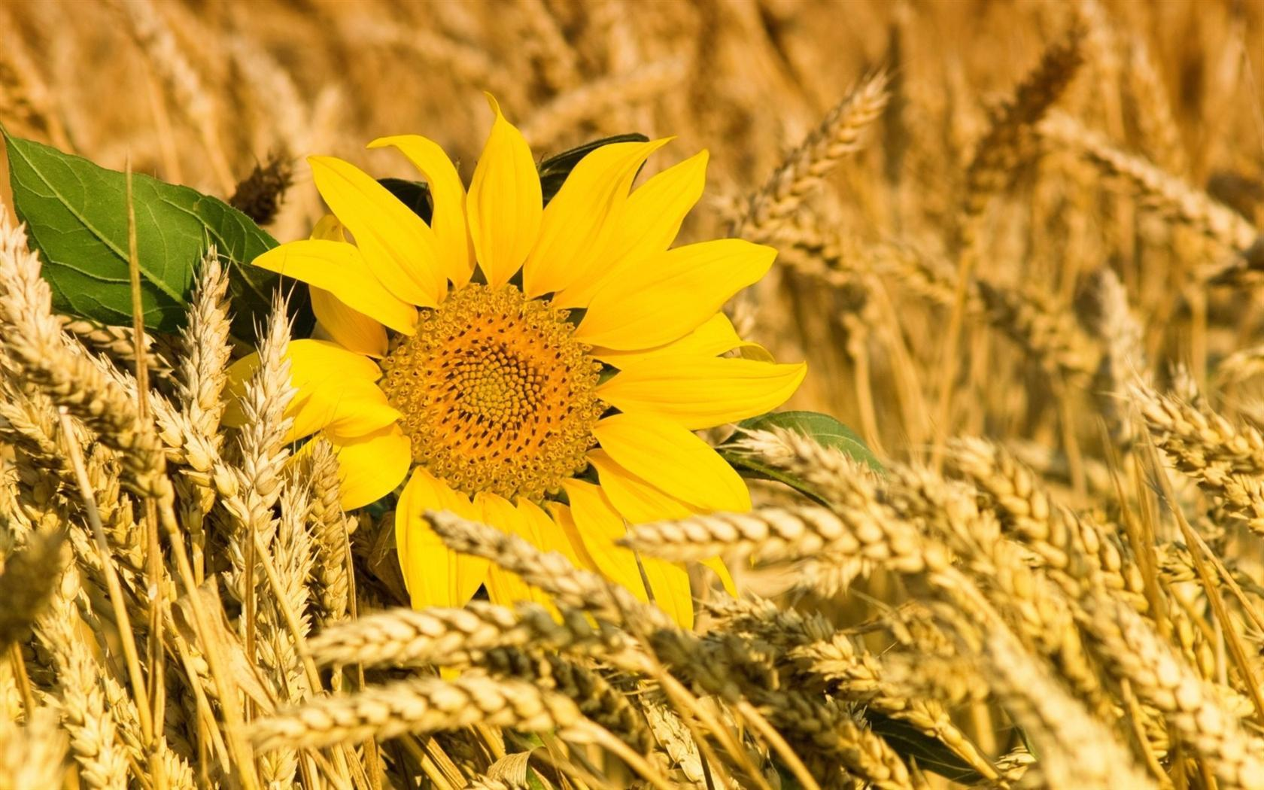
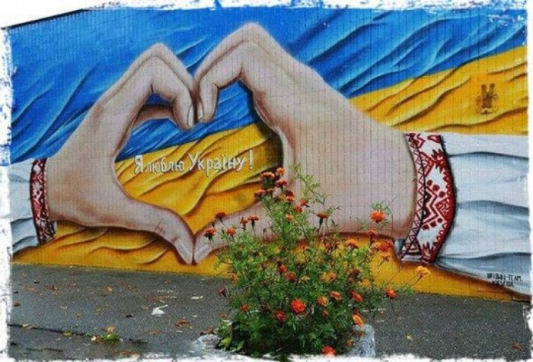
Чигиринський навчально-виховний комплекс «Дошкiльний
навчальний заклад – загальноосвiтня школа I-III ступенiв №3 Чигиринської районної ради Черкаської областi
З Україною в серці
Перший урок в 1 класі

Slide 2
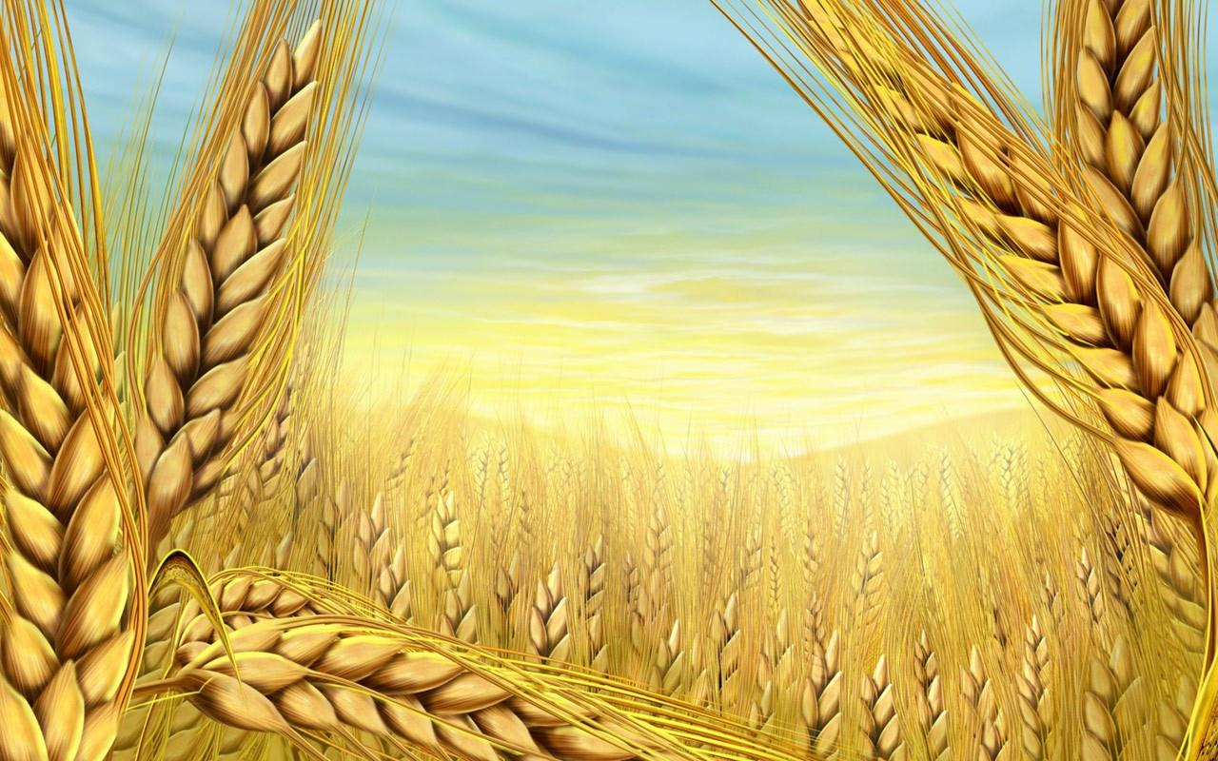


Поглянь, дитино, все довкола
Так щиро посміхається тобі:
І сонце, й небо, ліс і поле
Ти теж у відповідь їм посміхнись.
Сьогодні свято завітало в школу,
Бо перше вересня, і пролунав дзвінок.
Змужнілі, сонцем зласкані улітку,
Ми розпочнемо Перший наш урок!

Slide 3
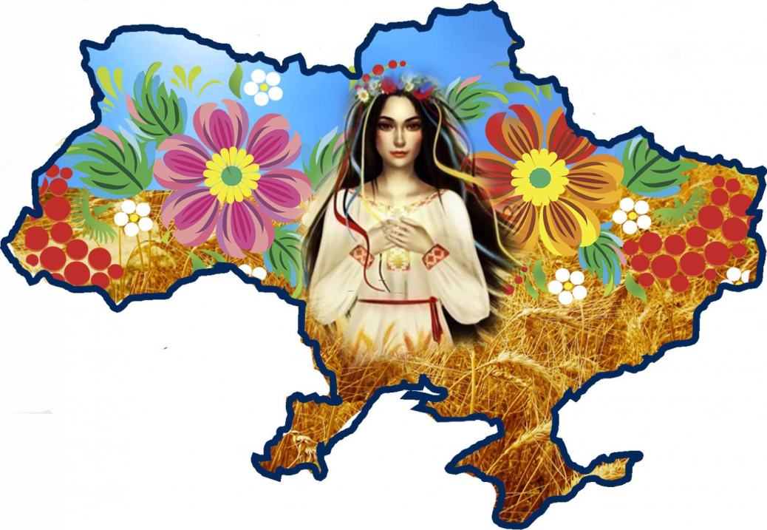
Практична робота
— Візьміть квіточку, яка лежить у вас на парті, і будьте готовими назвати своє ім’я голосно і чітко.
— Вийдіть до мене, червоні квіточки, назвіть своє ім’я, прізвище і «вплетіть» квіточку у наш віночок.
За допомогою вчителя діти прикріплюють квіти на дошку, заздалегідь оформлену у вигляді віночка.
— Тепер вийдіть жовті квіточки…
— Ось до нас виходять сині дзвіночки…

Slide 4
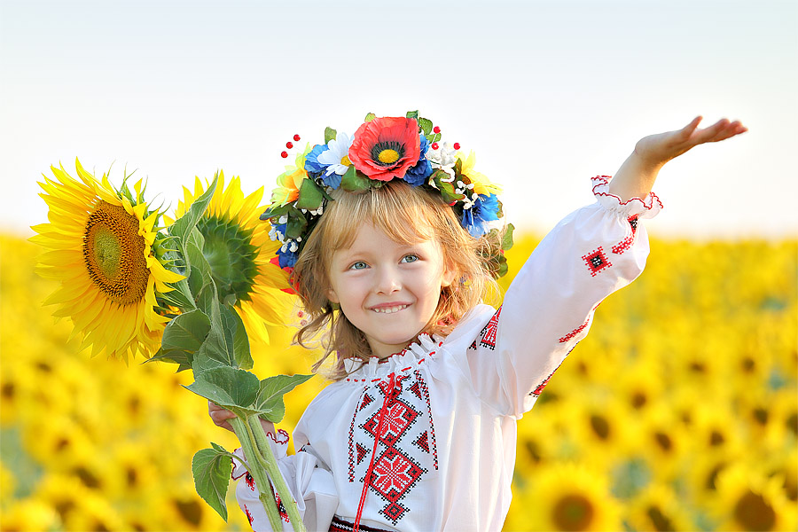

Народження нової родини
Вишита колоссям і калиною,
Вигойдана співом солов’я,
Зветься величаво – Україною,
Земле зачарована моя.

Slide 5
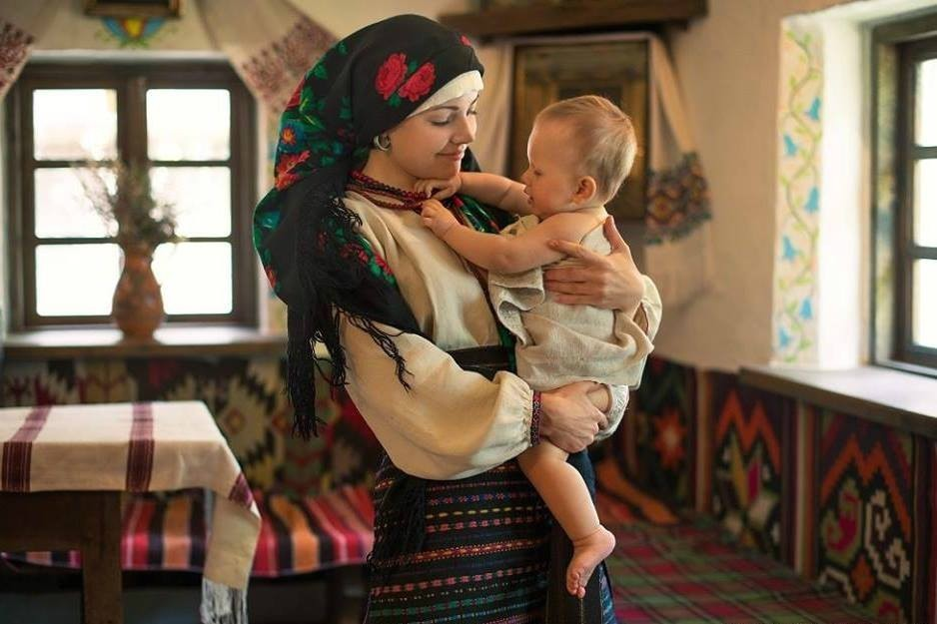
Україна – це наш рідний батьківський край, і ми несемо в собі його культуру, звичаї, традиції, його пісні і вірші, вбираємо в свою душу рідні серцю краєвиди

Slide 6
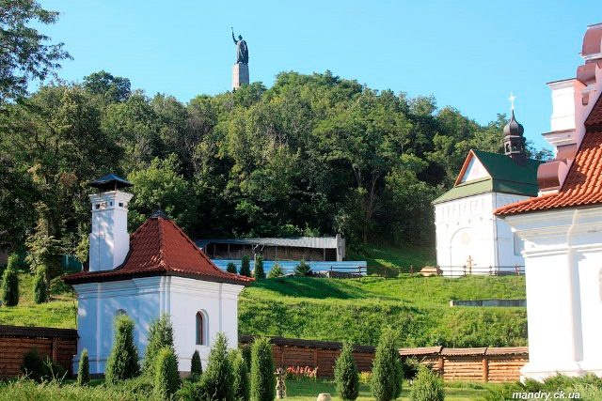
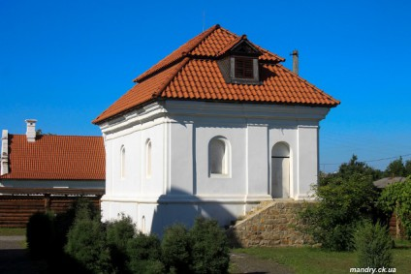
Краєвиди мого краю
На сьогодні з цілого комплексу споруд резиденції Хмельницького відкрито для відвідування лише канцелярію. Поруч – можна відвідати музей, де зберігається одна з кращих в країні колекція експонатів часів козацької доби. А ще – на власні очі побачити залишки давніх стін замку, що існував тут у XVI столітті та був зруйнований після турецької облоги влітку 1677 року
Військова скарбниця

Slide 7
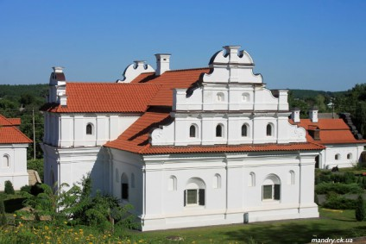
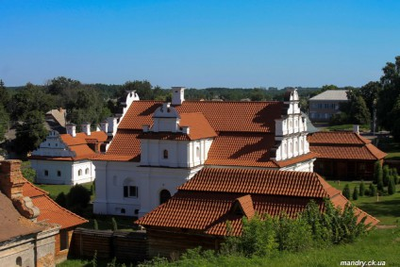
Будинок гетьмана
Загальний вид на комплекс

Slide 8
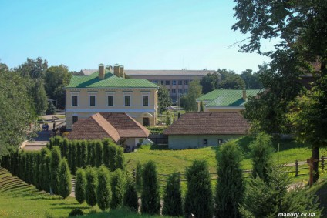
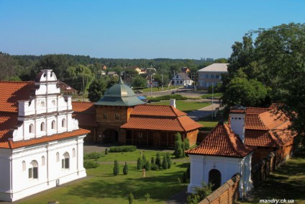
…і на місто
Дерев’яна будівля-
то вартівня.

Slide 9
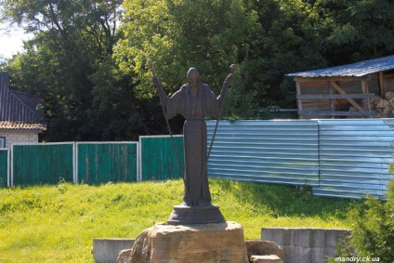
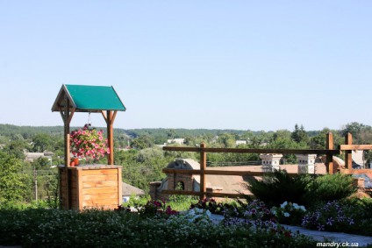
Пам’ятник Йосипу Нелюбовичу – Тукальському, митрополиту 1663 – 1675 православної церкви України
Територія біля храму

Slide 10
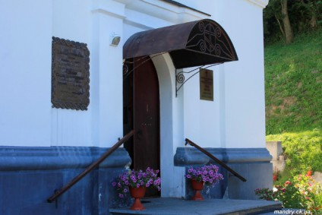
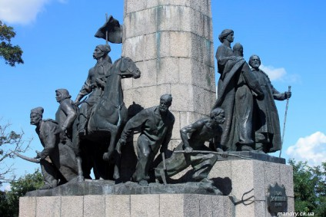
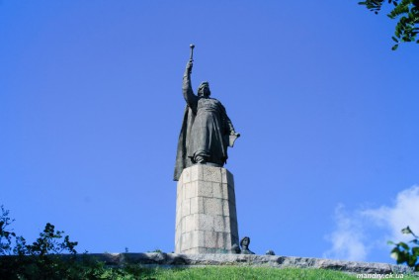
Храм Святих Петра і Павла
На Замковій горі

Slide 11
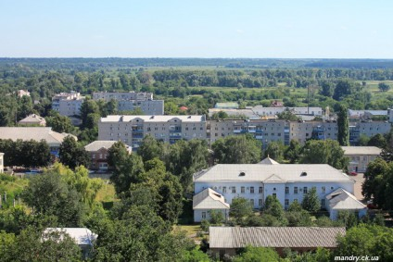
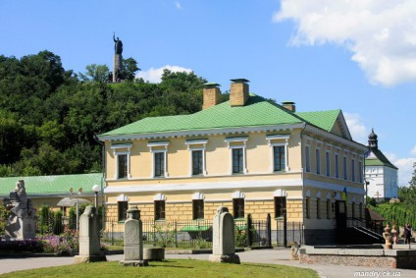
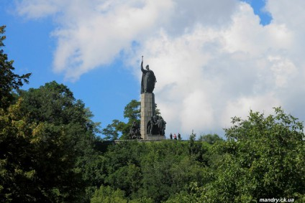
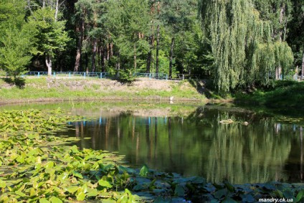
Вид на Чигирин із
Замкової гори…
У Чигиринському музеї зберігається унікалька колекція експонатів козацької доби
Богдана видно звідусіль

Slide 12

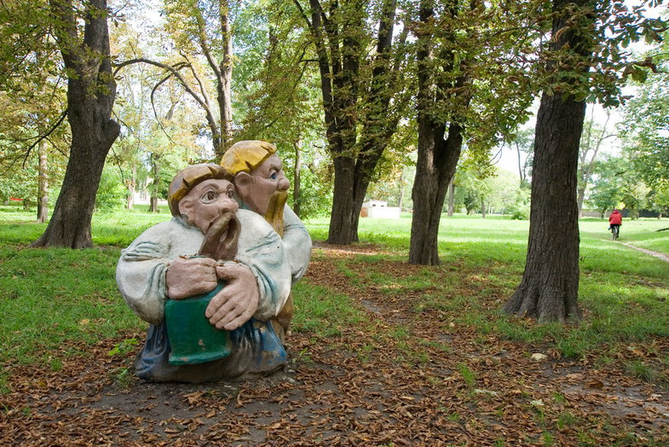
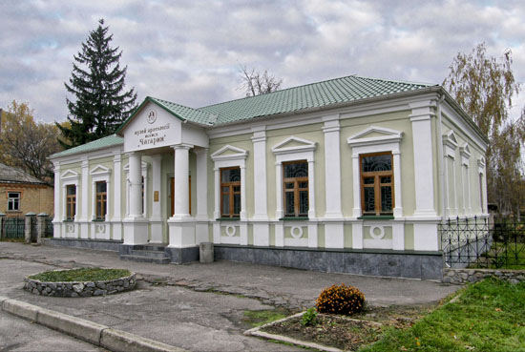
Чигрине, Чигрине,
Все на світі гине,
І святая твоя слава,
Як пилина, лине
За вітрами холодними,
В хмарі пропадає,
Над землею летять літа,
Дніпро висихає,
Розсипаються могили,
Високі могили —
Твоя слава... і про тебе,
Старче малосилий,
Ніхто й слова не промовить,
Ніхто й не покаже,
Де ти стояв? Чого стояв?
І на сміх не скаже!!

Slide 13
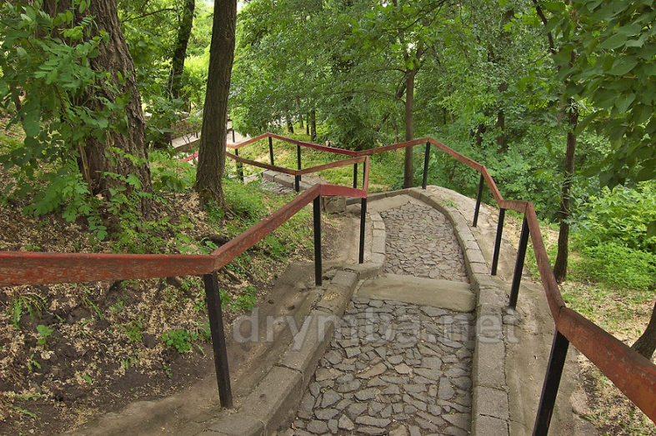
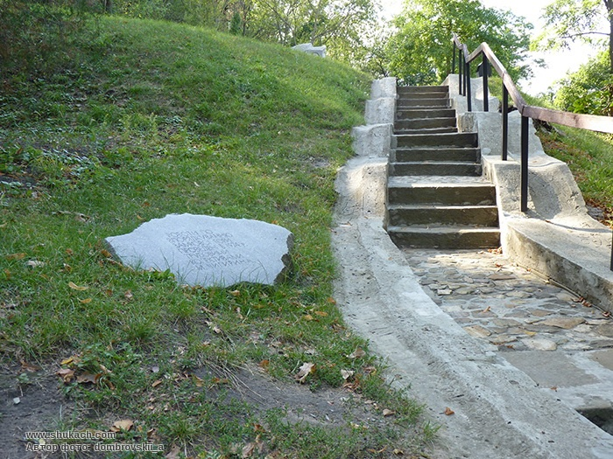
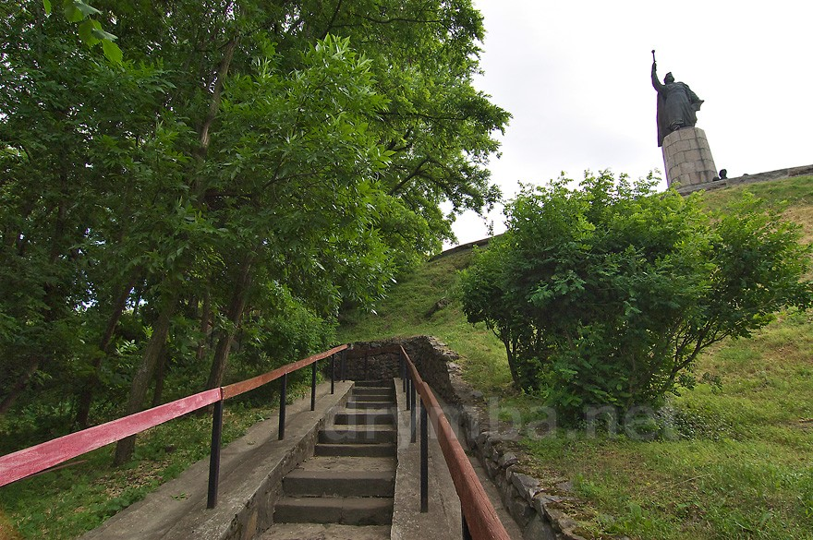
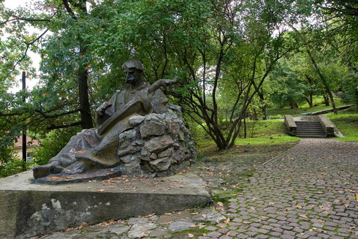
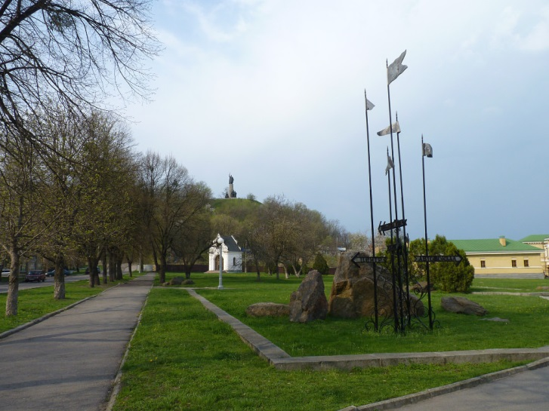
Уздовж схилу гори тягнуться кам’яні сходи 1912 року й пам’ятний знак — у 1843 та 1845 роках у Чигирині бував Тарас Шевченко. Тут, на гірських схилах, Кобзар творив: ескіз офорту “Дари в Чигирині”, малюнки “Чигирин з Суботівського шляху”, “Чигиринський дівочий монастир”, вірші “Чигирине, Чигирине”, частину поеми “Гайдамаки”, “Свято в Чигирині”.

Slide 14
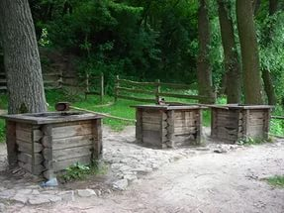
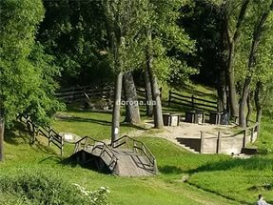
Легенда про три криниці
Повернувся якось після нової великої перемоги Богдан Хмельницький до Суботова.
І приїхали з ним ті три славних козаки, щоб вилікувались тут. Знайшли дідуся, що знався на лікуванні низько вклонились йому до ніг, поради спитати.
Відправив їх дід, до старої жінки, в якої було три доньки-красуні і порадив їм копати три криниці, воду чисту брати, молодців понівечених нею напувати.
Взялися красуні шаблями криниці копати. І перед сходом сонця вдарили джерела, у дзеркалі води вони побачили себе постарілими – усю свою вроду, чарівність відали воді.
Одужали друзі – і знову ринулися в бій. Не витримали вороги натиску молодецького…
Ось відтоді і стоять три криниці. Б’є могутнє джерело. Полощуть у цій воді свої зелені коси верби, чатують чарівність і вроду криниць осокори.

Slide 15
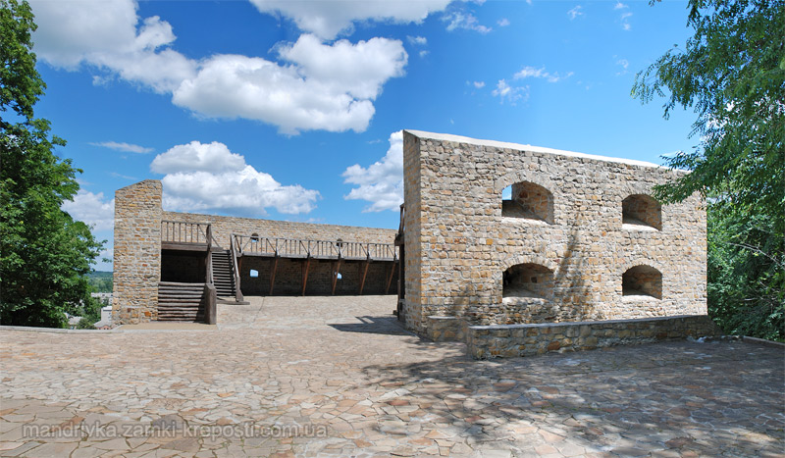
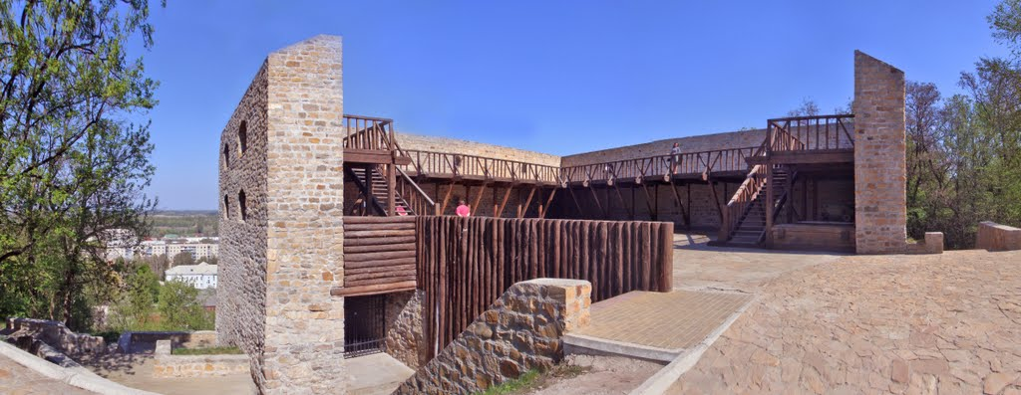
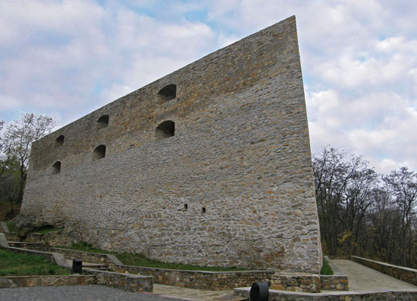
Бастіон Дорошенка
Бастіон був однією зі складових частин фортечного комплексу на Богдановій горі, котрий був основним опорним пунктом під час чигиринської облоги у 1677—1678 роках. Його збудували за староіталійською фортифікаційною системою, тож він був неприступний за своєю міццю та силою: 15 тисяч козацького війська успішно протистояли у бастіоні 220 тисячам турецького війська.

Slide 16
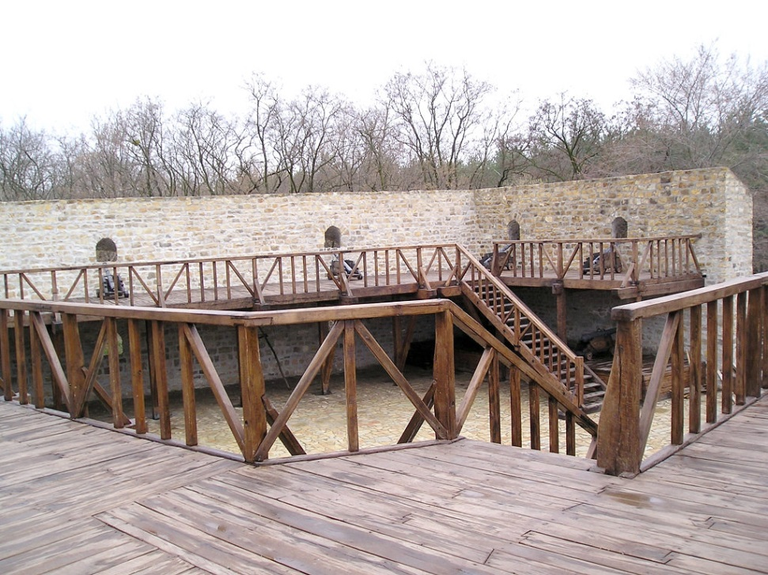
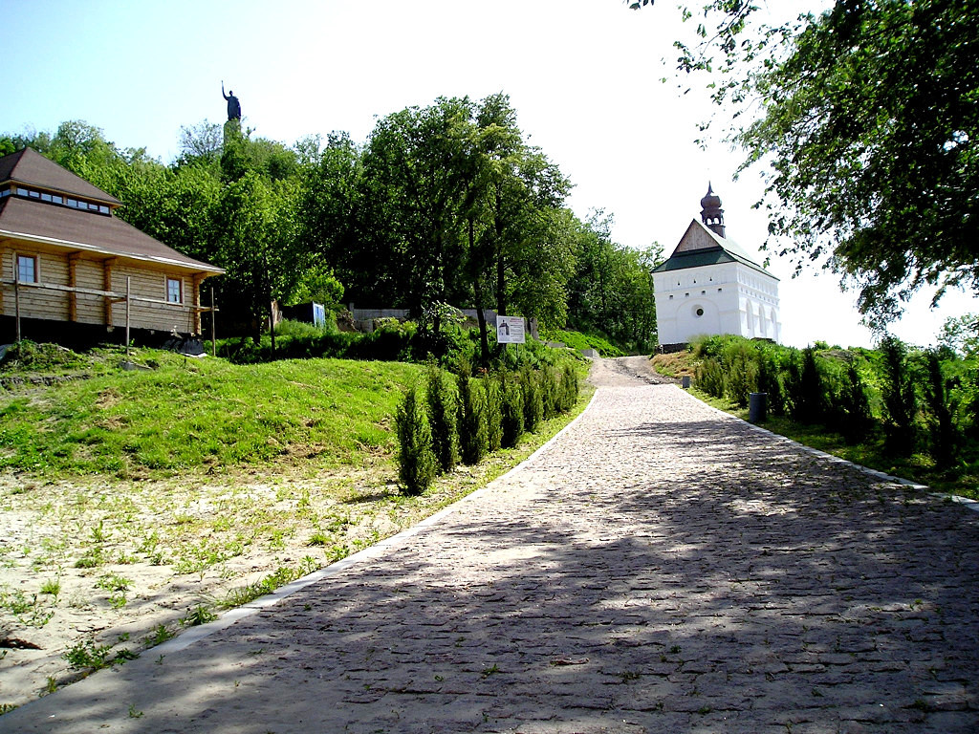
У 1989—1990 роках чигиринські науковці разом з групою колег з Інституту археології НАН України провели в Чигирині розкопки. Саме тоді на Богдановій горі й були знайдені залишки бастіону Дорошенка.
До наших днів під Замковою горою збереглися сліди штучної тераси, на якій стояла церква Петра і Павла, а під землею - залишки її фундаментів та розвалу частини стіни. Під час розкопок вони були досліджені археологами. Встановлено, що фундамент був викладений з плоских каменів місцевого піщаника, скріплених вапняним розчином і глиною. В кладці використана також жолобкова цегла, що датує цю споруду XVII століттям

Slide 17
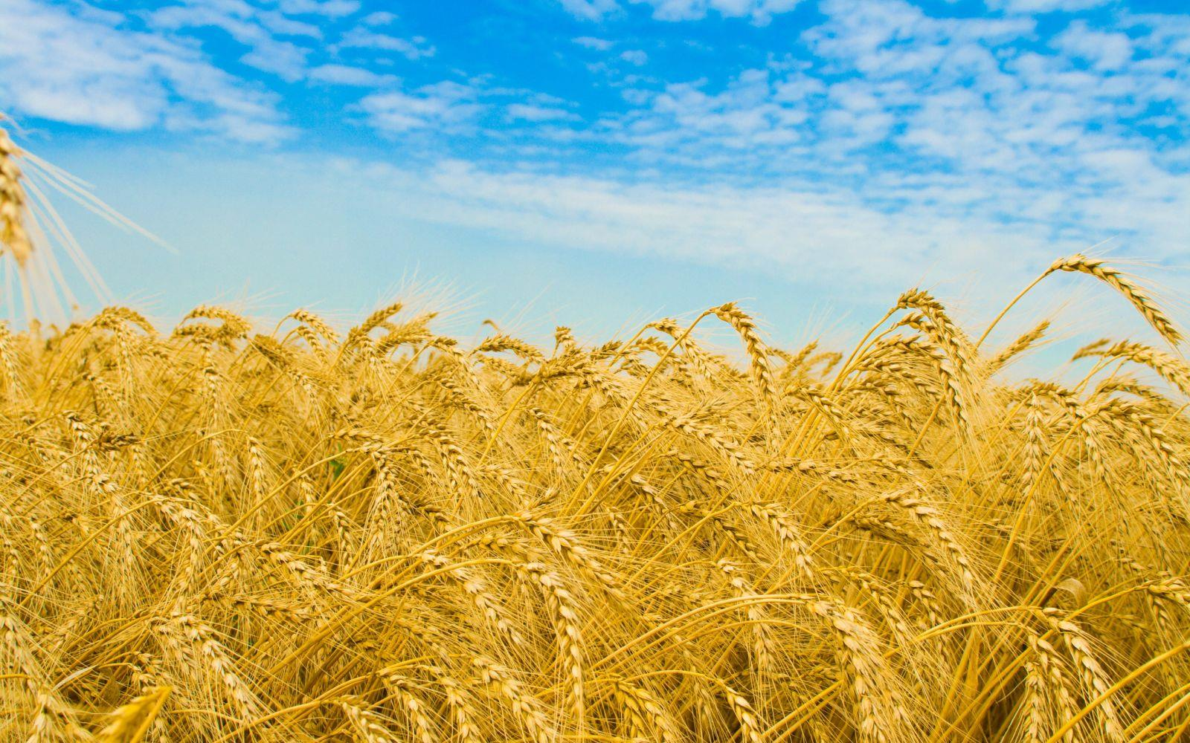


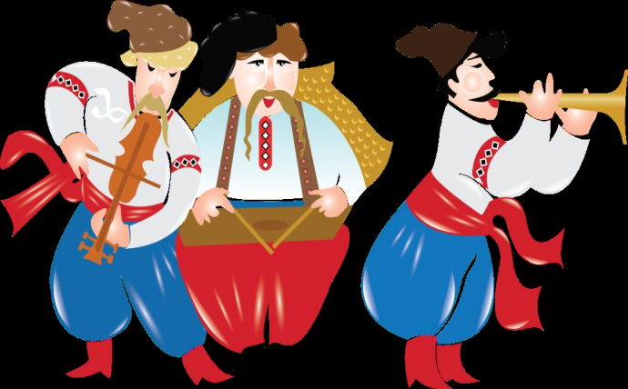
Україно моя мила,
Ти моя рідненька,
Я тебе так щиро люблю,
Хоч я ще маленька.
(І. Блажкевич)
Красивий, щедрий, рідний край
І мова наша солов’їна
Люби, шануй, оберігай
Усе, що зветься Україна
(П. Воронько)

Slide 18

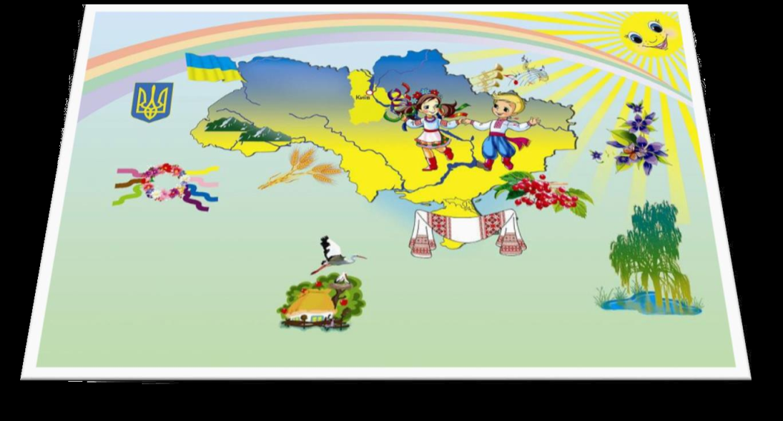
УСЕ МОЄ, ВСЕ ЗВЕТЬСЯ УКРАЇНА
Буває, часом сліпну від краси.
Спинюсь, не тямлю, що воно за диво,–
оці степи, це небо, ці ліси,
усе так гарно, чисто, незрадливо,
усе як є – дорога, явори,
усе моє, все зветься – Україна.
Така краса, висока і нетлінна,
що хоч спинись і з Богом говори.
(Л. Костенко)

Slide 19

Молюсь за тебе, Україно,
Молюсь за тебе кожен час,
бо ти у нас одна-єдина, –
Писав в своїх віршах Тарас.
Молюсь,- казав він, щоб у тебе
Не було між людьми війни,
Щоб завжди було чисте небо
На нашій стомленій землі.
Щоб завше у садку смерека
Весняним квітом під вікном цвіла
І прилітали з вирію лелеки,
Щоб гомін хвиль послухати Дніпра!

Slide 20

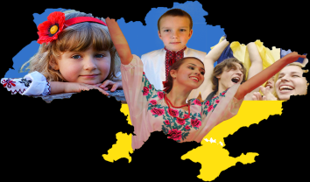
Ми хлібом-сіллю друзів зустрічаєм,
Хай буде в світі більше в нас братів!
Хай в кожній хаті будуть короваї,
Щоб люд ніколи хліба не просив!
(Олександр Будаш)
Їж, сину, хліб та пам’ятай, що в ньому
Саме життя закладено людей.
І сонце українське, й звуки грому,
Мозольний труд і посмішка очей.
(Олександр Будаш)

Slide 21

Ви – майбутнє України

